Slide 1
RODITELJSKI SASTANAK
POVODOM POLASKA DJECE U
PRVI RAZRED OSNOVNE ŠKOLE
OŠ „Tin Ujević”, Osijek
6. ožujka 2025.
.
TOMISLAV SUVALA, PEDAGOG
RENATA ŠIMEG, edu. rehabilitator
Željka Knežević-Šubić, psihologinja

Slide 2
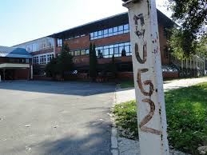
OSNOVNI PODACI O ŠKOLI šk. godina 2024./2025.
Ukupno učenika: 348
20 razrednih odjela:
  9 razredne nastave
  11 predmetne nastave
ukupan broj djelatnika: 65
http://os-tujevic-os.skole.hr/

Slide 3
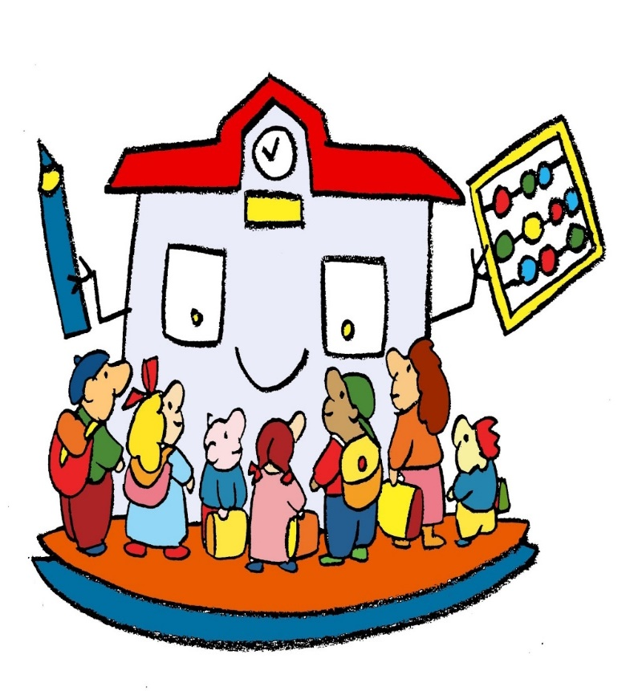
ravnatelj škole: Domagoj Šokičić
Stručna služba škole
pedagog: Tomislav Suvala
psihologinja: Željka Knežević-Šubić
edu. rehabilitator: Renata Šimeg
knjižničarka: Slađana Rem

Slide 4

Organizacija nastave
Radimo u jednoj smjeni: 8:00-13:55
Produženi boravak
Izborni predmeti: Vjeronauk
Njemački jezik
Informatika
Dodatna nastava, dopunska nastava i izvannastavne aktivnosti

Slide 5

Polazak djeteta u prvi razred
Jedan od najvažnijih trenutaka u životu svakog djeteta.
Za uspješnost u školi od velikog je značenja spremnost djeteta za polazak u školu, koju utvrđuje povjerenstvo.

Slide 6
Povjerenstvo za utvrđivanje psihofizičkog stanja djece
šk. liječnica
dr. Dalija Živanović
Tomislav Suvala, pedagog
Renata Šimeg,
edu. rehabilitator
Željka Knežević-Šubić, psihologinja
Antonija Dakić, učiteljica razredne nastave

Slide 7
Postupak utvrđivanja psihofizičkog stanja djeteta
Liječnički pregled prijave na aplikaciji Terminko
dr. Dalija Živanović, ZAVOD ZA JAVNO ZDRAVSTVO, Školska medicina, Drinska 8, Osijek (tel. 225 -755)
Važno!
Ponijeti medicinsku dokumentaciju, u školu određene nalaze (psihologa, logopeda, defektologa, radnog terapeuta, dječjeg psihijatra i sl.).

Slide 8
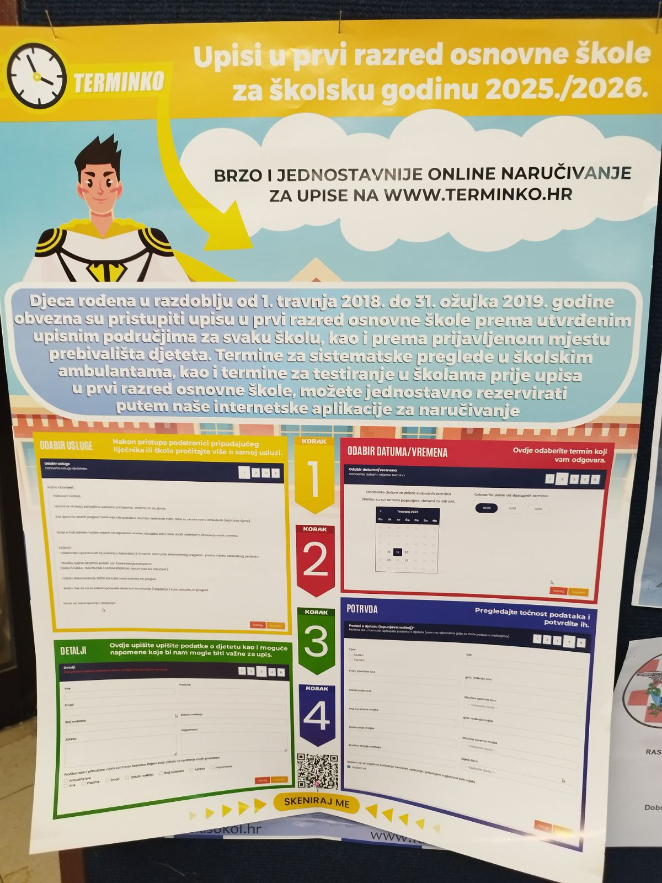

Slide 9
Postupak utvrđivanja psihofizičkog stanja djeteta radi upisa u prvi razred
Pregled djece u školi odvija se prema rasporedu koji će se nalaziti na oglasnoj ploči škole u holu škole.
Na kraju pregleda održava se SASTANAK POVJERENSTVA i daje se preporuka POVJERENSTVU UPRAVNOG ODJELA ZA OBRAZOVANJE I MLADE OBŽ.

Slide 10
PREPORUKE POVJERENSTVA ŠKOLE
UPIS U PRVI RAZRED
(REDOVAN UPIS ILI PRIJEDLOG PRIMJERENOG OBLIKA ŠKOLOVANJA)
PRIJEVREMENI UPIS
ODGODA UPISA
UZ SUGLASNOST RODITELJA

Slide 11
SPREMNOST ZA ŠKOLU
TJELESNA
SPOZNAJNA
Utvrđuje psiholog i pedagog.
EMOCIONALNO-SOCIJALNA
ESS znači moći:
Dijete treba biti zdravo i zadovoljavati minimum standarda za visinu, težinu i tjelesne proporcije.
Osjetni organi (vid, sluh) trebaju normalno funkcionirati, ako je potrebno uz korekciju.
Tjelesna muskulatura djeteta treba biti razvijena da omogućava kretanje, stajanje i sjedenje bez teškoća, kao i izdržavanje tjelesnih napora poput nošenja šk. torbe, pješačenja do škole i mirnog sjedenja u šk. klupi izvjesno vrijeme.
Dijete treba imati razvijene navike kontrole organa za izlučivanje i normalnog hranjenja.
Spoznajna spremnost obuhvaća razvijenost psihičkih funkcija.
Govor - dijete mora biti sposobno izraziti svoje misli i potrebe te razumjeti tuđi govor.
Uspješno komunicirati s vršnjacima i odraslima;
Surađivati s vršnjacima i usklađivati vlastite ciljeve i želje s pravilima i ciljevima grupe
Prihvatiti autoritet učitelja;
Sklapati i održavati prijateljske veze s vršnjacima;
Odvojiti se od roditelja;
Primjereno kontrolirati svoje postupke i osjećaje;
Ustrajati u aktivnosti čak i kad ne uspije odmah.
ESS olakšava djetetu prihvaćanje školskog života i obveza, a sve je više dokaza o njezinoj važnosti za školski uspjeh.
Treba imati namjernu mogućnost usmjeravanja i održavanja pažnje – šestogodišnjak bi se trebao moći koncentrirati 15-20 min. na neku aktivnost.
Od djeteta koje kreće u školu očekuje se i primjerena razvijenost pamćenja, mišljenja, opažanja te grafo-motoričkih vještina važnih za crtanje i pisanje.
Utvrđuje liječnik.

Slide 12
Sposobnosti i vještine koje dijete treba posjedovati pri upisu u školu
Grafo-motoričke vještine
Pravilno drži olovku, linija je jasna, adekvatnog pritiska.
Prostorni odnosi
Razumije prostorne odnose: gore- dolje, ispred-iza, na, u,ispod-iznad.
Vremenski odnosi
Razumije vremenske odnose: prije, poslije, jutro, podne, večer, prije podne, poslije podne.
Po uzorku zna povlačiti linije od crte do crte, od točke do točke , ravne, kružne i valovite linije.
Zna precrtati geometrijske likove: kvadrat, trokut, krug.
Zna napisati svoje ime velikim tiskanim slovima.
Usvojilo je orijentaciju na:
- tijelu
- u prostoru (što je desno od njega, a što lijevo, zna odrediti smjer kretanja)
- na papiru
Poželjno je da poznaje dane u tjednu, te snalaženje na satu (puni sat).
Boje
Prepoznaje i imenuje boje.

Slide 13

Sposobnosti i vještine koje dijete treba posjedovati pri upisu u školu
Numeričko poimanje
Broji mehanički do 20, uz pokazivanje do 13
Govor i rječnik
Pravilno izgovara sve glasove.
Predčitalačke vještine
Može rastaviti poznate riječi na slogove.
Snalazi se u pojmovima više, manje, oduzmi, dodaj.
Razumije pojam skupa:
- što sve spada u neki skup, a što ne (po obliku, veličini, težini, boji)
- uspoređuje dva skupa (gdje ima više ili manje)
- zna da se dodavanjem skup povećava, a oduzimanjem smanjuje.
Povezuje brojku uz količinu (npr. brojka 9=9 elemenata).
Mjereći može usporediti koji su predmeti duži, veći, širi.
Pravilno se gramatički izražava.
Zna definirati jednostavne pojmove (npr. što je stolica? čemu služi? kakvog je oblika? od čega je napravljena? I sl.).
Zna verbalno iskazati po čemu su neke stvari, bića i pojave slični; a po čemu su različiti (npr. muha i leptir?).
Zna prepričati kraći događaj ili priču u pravilnom slijedu: uvod, tijek, završetak .
Prepoznaje i imenuje s kojim glasom počinje i kojim glasom završava riječ.
Zna imenovati riječi na zadani glas (igra “na slovo na slovo).
Zna prepoznati je li zadani glas na početku riječi, na kraju ili u sredini.
Zna rastaviti jednostavne riječi na glasove.
Od pojedinih glasova zna sastaviti jednostavnu riječ (npr. M-A-M-A, O-K-O i sl.).
Prepoznaje simbole slova i brojki.

Slide 14

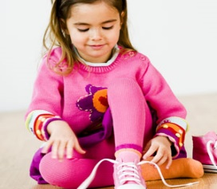
Sposobnosti i vještine koje dijete treba posjedovati pri upisu u školu
Koncentracija
Na zadatku se može zadržati 15-20 minuta, dok trajanje igre može biti i 60 minuta uz kratke otklone pažnje.
Samostalnost
U brizi za sebe: zna se sam odjenuti, obuti i vezati cipele, samostalan je pri jelu i u korištenju WC-a.
Emocionalno-socijalna zrelost
Sposoban je u velikoj mjeri kontrolirati svoje emocije, a ne da emocije kontroliraju ponašanje.
Snalaženje u prometu: poznaje osnovna pravila ponašanja u prometu.
Snalaženje u komunikaciji s drugima: pozdravljanja,
poznaje pravila ponašanja na ulici, u trgovini, kada je to potrebno, zna kako i od koga može zatražiti pomoć.
Radne navike: ima sitna kućna zaduženja.
Sposoban je za odgađanje zadovoljstva kako bi postigao cilj (riješio zadatak do kraja).
Sposoban je za suradnju s drugima (dogovor, kompromis).
Konflikte pokušava riješiti na socijalno prihvatljiv način.
Motiviran je za sudjelovanje u društvenim igrama i poštuje pravila igre.
Pokazuje interes za igre na papiru, motiviran je za dobar uradak.
Ima razvijen osjećaj sigurnosti i samopouzdanja.

Slide 15

Je li potrebno dijete učiti čitati i pisati prije polaska u školu?
NE, zato što…
dijete koje ima dobro razvijene grafomotoričke vještine brzo će naučiti pisati slova
dijete koje ima dobro razvijene predčitalačke vještine, brzo će i bez napora usvojiti vještinu čitanja
važnije od usvojenosti vještine čitanja i pisanja je da dijete bude psihofizički zrelo
prema opisanim kriterijima.

Slide 16
Dijete bi prije polaska u školu radi uspješnijeg napredovanja u školi trebalo vladati i određenim navikama
ZDRAVSTVENO HIGIJENSKE NAVIKE
NAVIKE KULTURNOG PONAŠANJA
NAVIKE OPĆE ORGANIZIRANOSTI, TOČNOSTI I REDA
NAVIKE UČENJA I INTELEKTUALNOG RADA
NAVIKA FIZIČKOG RADA

Slide 17

Korisni savjeti roditeljima
Važno je prema školi zauzeti pozitivan stav.
Pomažite im, ali ne radite umjesto njih.
Ukažite djetetu na pogreške i uputite ga u samostalno rješavanje.
Nemojte od djeteta očekivati previše.
Koristite pozitivnu podršku i pohvalu za uložen trud te tako razvijajte osjećaj sigurnosti i samopouzdanja.
Izbjegavajte stalne kritike i kazne jer one mogu produbiti osjećaj nesigurnosti i neuspjeha.
Budite dosljedni u stvaranju radnih navika i zahtijevajte prije svega izvršavanje obveza .
Ostavite im vremena za igru.

Slide 18

Hvala na pozornosti!

